Slide 1
COURS 4
APPRENTISSAGE NON SUPERVISÉ
1. RÉDUCTION DE DIMENSION
1.1. ANALYSE EN COMPOSANTES PRINCIPALES
1.2. t-SNE
2. REGROUPEMENT
2.1. K-MOYENNES
2.2. DÉCALAGE DE MOYENNE
2.3. GROUPEMENT SPATIAL D’APPLICATIONS BASÉ SUR LA DENSITÉ AVEC BRUIT
2.4. MODÈLES DE MÉLANGE GAUSSIEN
2.5. MODÈLES HIÉRARCHIQUES
2.6. VALIDATION
2.7. EXEMPLES JOUETS
2.8. EXEMPLES SIGNATURE (SIMULÉE)
2.9. MODÈLES D’ENSEMBLES
Notes:
Cours_4

Slide 2
1. RÉDUCTION DE DIMENSION
Notes:
RD_0

Slide 3

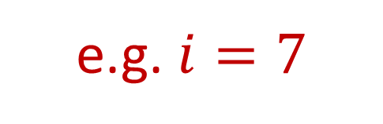



1.1. ANALYSE EN COMPOSANTES PRINCIPALE
Rappelons le modèle de la régression linéaire.
La fonction de coût était alors donnée par :
$$\sum_{i=1}^{N}{{\left(y_{i}−h\left(x_{i}\right)\right)}^{2}}$$
L’erreur était alors calculée selon l’axe $y$.
$$h\left(x\right)=b_{0}+b_{1}x^{(1)}$$
$$y$$
e.g. $i=7$
$$x^{(1)}$$
Notes:
CP_1

Slide 4
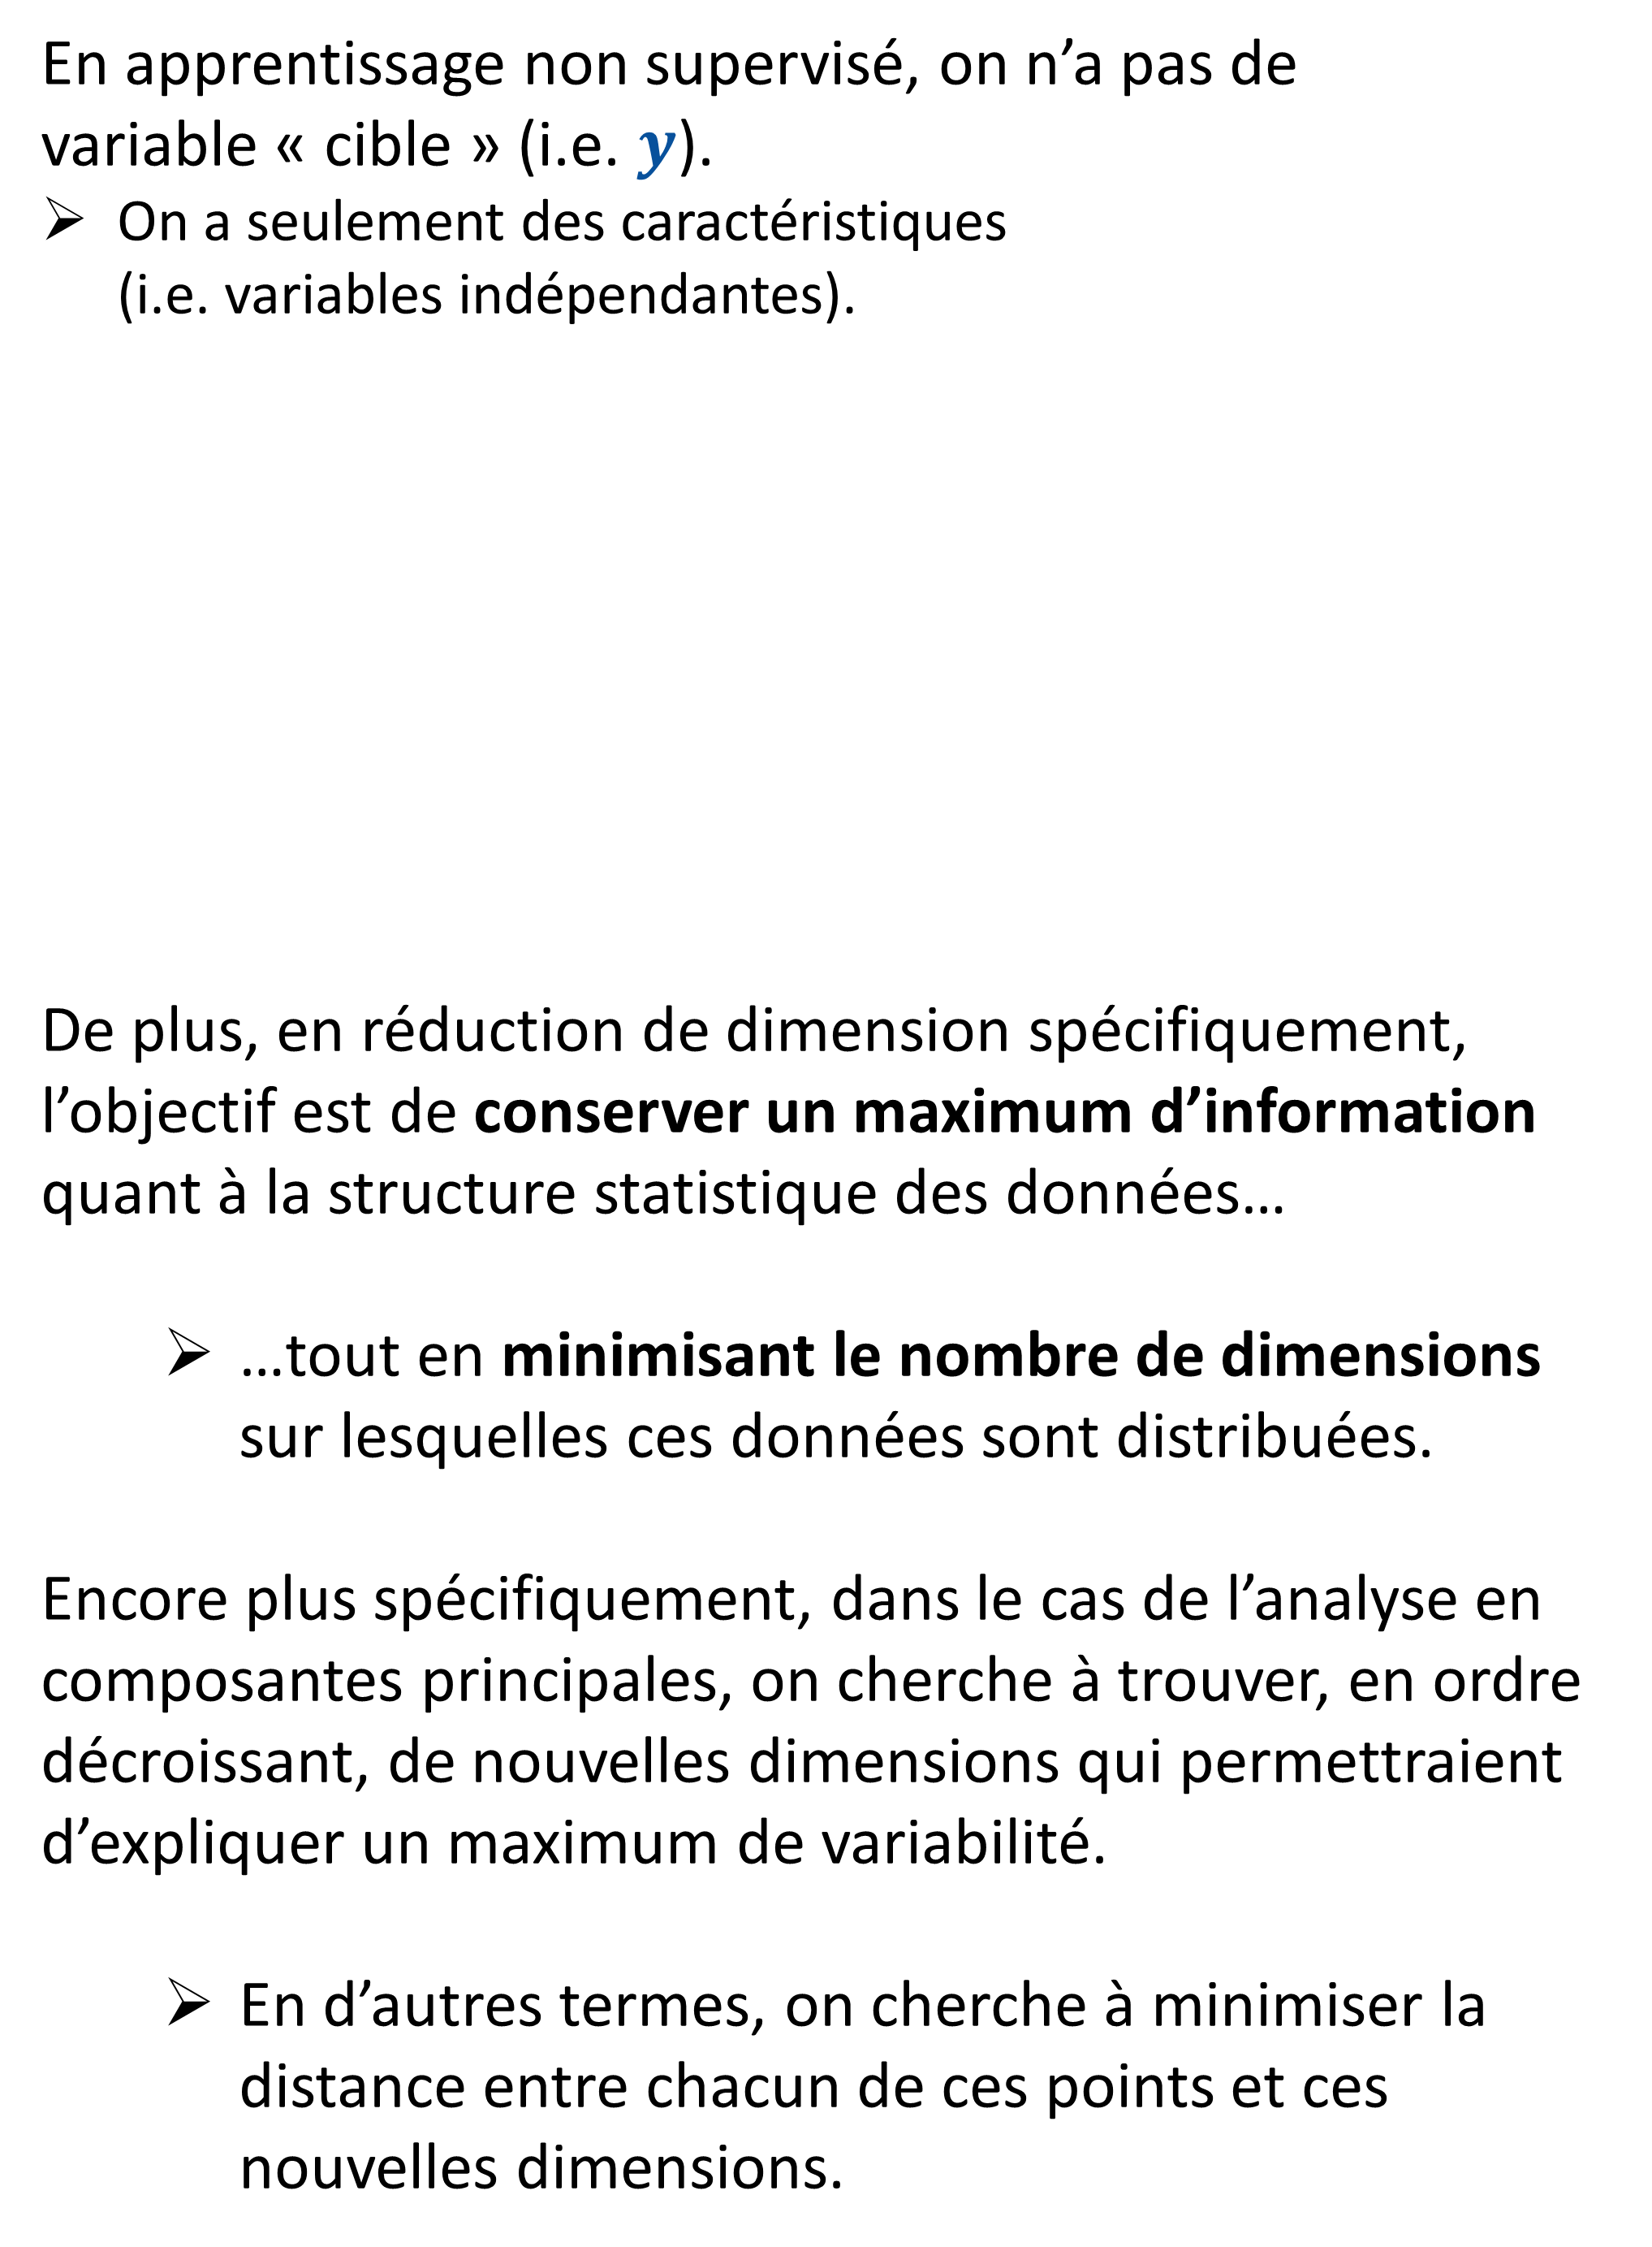


1.1. ANALYSE EN COMPOSANTES PRINCIPALE
En apprentissage non supervisé, on n’a pas de variable « cible » (i.e. $y$).
On a seulement des caractéristiques (i.e. variables indépendantes).
De plus, en réduction de dimension spécifiquement, l’objectif est de conserver un maximum d’information quant à la structure statistique des données…
…tout en minimisant le nombre de dimensions sur lesquelles ces données sont distribuées.
Encore plus spécifiquement, dans le cas de l’analyse en composantes principales, on cherche à trouver, en ordre décroissant, de nouvelles dimensions qui permettraient d’expliquer un maximum de variabilité.
En d’autres termes, on cherche à minimiser la distance entre chacun de ces points et ces nouvelles dimensions.
$$x^{(2)}$$
$$x^{(1)}$$
Notes:
CP_2

Slide 5





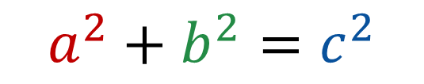









1.1. ANALYSE EN COMPOSANTES PRINCIPALE
Pour ce faire, on procède aux étapes suivantes :
On met chaque dimension sur une échelle semblable.
On standardise les données.
Les données sont alors centrées en 0.
Les valeurs des données sur chaque axe est alors exprimée en termes d’écart type.
On trouve le nouvel axe qui permettrait de minimiser la distance entre chacun des points et cet axe.
Notons que ceci est équivalent à chercher l’axe qui maximise l’écart entre la projection des données sur le nouvel axe et l’origine.
On répète l’étape 2 pour chaque nouvel axe.
Tout nouvel axe subséquent doit être indépendant (perpendiculaire) par rapport aux axes déjà construits.
$$x^{(2)}$$
$$x^{(2)}$$
$$x^{(1)}$$
$$x^{(1)}$$
$$x^{(2)}$$
$$x^{(2)}$$
$$a^{2}+b^{2}=c^{2}$$
$$a^{2}$$
$$a^{2}$$
$$b^{2}$$
$$b^{2}$$
$$c^{2}$$
$$c^{2}$$
$$x^{(1)}$$
$$x^{(1)}$$
Notes:
CP_3

Slide 6



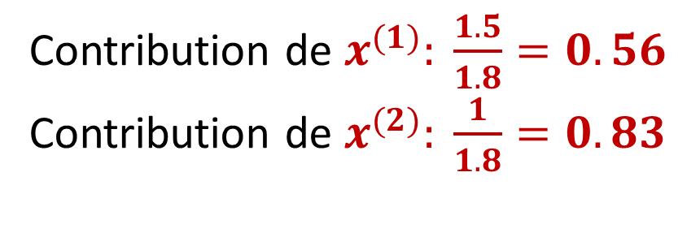





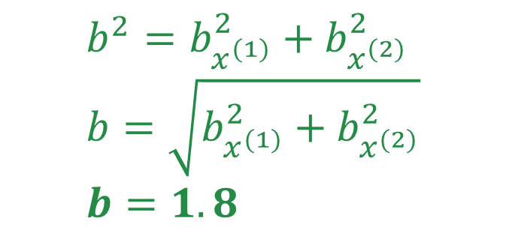
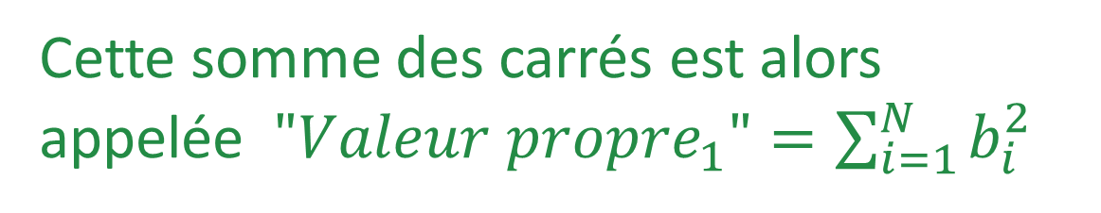














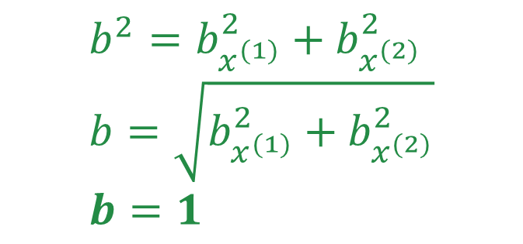

1.1. ANALYSE EN COMPOSANTES PRINCIPALE
Considérons le « 1er nouvel axe » suivant :
Le « meilleur axe » est celui sur lequel les projections des exemples a la plus grande somme des carrés à l’origine.
On trouve le meilleur nouvel axe
$$x^{(2)}$$
$$b_{9}^{2}$$
$$x^{(2)}$$
$$b_{8}^{2}$$
$$b_{1}^{2}$$
$$b_{7}^{2}$$
$$b_{6}^{2}$$
$$x^{(1)}$$
$$b_{2}^{2}$$
$$b_{3}^{2}$$
$$b_{4}^{2}$$
$$b_{5}^{2}$$
$$x^{(1)}$$
Cette somme des carrés est alors appelée $"{Valeur propre}_{1}"=\sum_{i=1}^{N}{b_{i}^{2}}$
Le vecteur résultant de ces contributions est nommé « vecteur propre ».
On calcule la contribution de chacun des axes originaux au nouvel axe
$$x^{(2)}$$
$$b^{2}=b_{x^{(1)}}^{2}+b_{x^{(2)}}^{2} \\ b=\sqrt{b_{x^{(1)}}^{2}+b_{x^{(2)}}^{2}} \\ b=1$$
$$x^{(2)}$$
$$b_{x^{(2)}}=1$$
$$b$$
$$b_{x^{(2)}}=0.56$$
$$b$$
$$x^{(1)}$$
$$x^{(1)}$$
$$b^{2}=b_{x^{(1)}}^{2}+b_{x^{(2)}}^{2} \\ b=\sqrt{b_{x^{(1)}}^{2}+b_{x^{(2)}}^{2}} \\ b=1.8$$
$$b_{x^{(1)}}=1.5$$
$$b_{x^{(1)}}=0.83$$
Contribution de $x^{(1)}: \frac{1.5}{1.8}=0.56$
Contribution de $x^{(2)}: \frac{1}{1.8}=0.83$
À retenir:
L’algorithme trouve le vecteur propre ayant la plus petite valeur propre.
La contribution d’une caractéristique originale dans le nouvel axe correspond à la projection du vecteur propre sur l’axe correspondant à cette caractéristique originale.
Notes:
CP_4

Slide 7
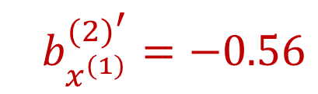




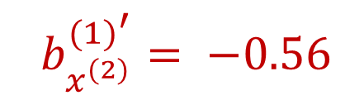

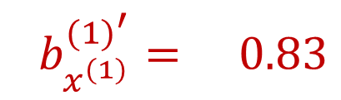

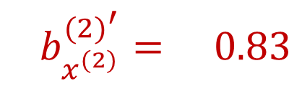
1.1. ANALYSE EN COMPOSANTES PRINCIPALE
On trouve ensuite le meilleur « 2e nouvel axe », qui doit être perpendiculaire à tout autre « nouvel axe construit précédemment.
Ici, comme on a seulement deux dimensions original, on a seulement une possibilité :
$$x^{(2)}$$
$$x^{(2)}$$
$$x^{(1)}$$
$$x^{(1)}$$
Le vecteur suivant est nommé « vecteur propre ».
$$x^{(2)}$$
Composante principale 1
Composante principale 2
Composante principale 1
Composante principale 2
$$x^{(1)}$$
$$b_{x^{(1)}}^{{(2)}^{′}}=−0.56$$
$$b_{x^{(1)}}^{{(1)}^{′}}= 0.83$$
$$b_{x^{(2)}}^{{(2)}^{′}}= 0.83$$
$$b_{x^{(2)}}^{{(1)}^{′}}= −0.56$$
Composante principale 2
Composante principale 1
Notes:
CP_5

Slide 8
1.1. ANALYSE EN COMPOSANTES PRINCIPALE
Advenant qu’on ait plutôt débuté avec 5 caractéristiques..
i.e. 5 variables indépendantes.
i.e. 5 axes originaux.
..alors, on aurait pu trouver jusqu’à 5 composantes principales.
Toutefois, on aurait aussi pu s’arrêter avant (e.g. après deux composantes principales).
Plus la portion de la variance des données qui est expliquée par ces deux composantes principales est grande, plus ces composantes seront utiles…:
…pour visualiser la distribution des données.
…pour utiliser comme caractéristiques d’entrées d’un autre algorithme d’apprentissage automatique (e.g. régression, classification ou regroupement).
Notes:
CP_6

Slide 9






1.2. T-SNE
Comment préserver les regroupements dans un affichage comportant un nombre inférieur de dimensions ?
Plus précisément, ici, comment projeter les regroupements en deux dimensions dans un affichage en une dimension.
$$x^{(2)}$$
$$x^{(1)}$$
$$x^{(2)}$$
$$x^{(2)}$$
Projection sur X⁽²⁾ ?
Projection sur PCA ?
Projection sur X⁽¹⁾ ?
$$x^{(1)}$$
$$x^{(1)}$$
Notes:
TS_1

Slide 10
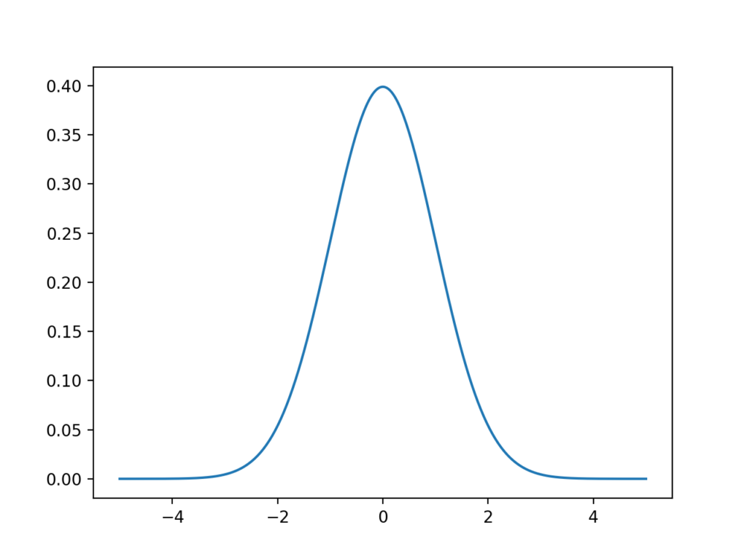


1.2. T-SNE
Un approche plus efficace est d’extraire, pour chaque exemple, la distribution des probabilités qu’a cet exemple d’être près de chacun des autres exemples dans l’espace à hautes dimensions…
…puis, de chercher à reconstruire, pour chaque exemple, la distribution des probabilités qu’a cet exemple d’être près de chacun des autres exemples dans l’espace à basses dimensions.
Comme la distribution utilisée correspond à la distribution t, la méthode est nommée t-distributed stochastic neighbor embedding.
On répète cette étape pour tous les exemples (on fait la moyenne des deux probabilités de proximité obtenues pour chaque paire d’exemplaire).
On obtient ainsi un tableau avec une probabilité de proximité pour chaque paire d’exemples.
Distribution t
$$x^{(2)}$$
$$x^{(1)}$$
Notes:
TS_2

Slide 11
1.2. T-SNE
On positionne ensuite aléatoirement chaque exemple dans l’espace à basses dimensions que l’on souhaite obtenir.
On refait alors le même processus dans l’espace à basse dimension, ce qui nous donne un deuxième tableau de probabilité de proximités.
Comme l’initialisation est alors aléatoire, les deux tableaux sont alors évidemment très différents.
On a une erreur pour chaque cellule du tableau.
On utilise alors la méthode de descente de gradient (que nous avons rencontrée lorsque nous avons abordé la régression linéaire) pour modifier graduellement notre tableau en basse dimension de manière à diminuer l’erreur entre les deux tableaux.
Chaque correction consiste en un déplacement d’un exemple dans l’espace à basse dimension, suivie d’un recalcul du tableau en basse dimension.
On risque de rencontrer des minimums locaux et ainsi nous ne sommes pas garantis de trouver le minimum global.
Ici, on espérerait obtenir une représentation en une dimension ressemblant à ceci :
Hautes dimensions
Basses dimensions
 | X₁ | X₂ | X₃ | X₄ | X₅ | X₆ | X₇ | X₈ | X₉
X₁
X₂
X₃
X₄
X₅
X₆
X₇
X₈
X₉
 | X₁ | X₂ | X₃ | X₄ | X₅ | X₆ | X₇ | X₈ | X₉
X₁
X₂
X₃
X₄
X₅
X₆
X₇
X₈
X₉
Notes:
TS_3

Slide 12
2. REGROUPEMENT
Notes:
R_0

Slide 13
2.1. K-MOYENNES
Étapes :
Sélectionner k, le nombre de groupes.
Choisir au hasard k exemples pour devenir les premiers centroïdes.
Assigner chaque point au groupe ayant le centroïde le plus proche.
Recalculer les positions des centroïdes.
Position moyenne de tous les points ayant été assignés à un même groupe.
Répéter les étapes 3 et 4 jusqu’à ce les positions des centroïdes soient les mêmes durant deux itérations consécutives.
Hyperparamètre principal :
k, le nombre de groupes.
Sklearn : n_clusters (valeur par défaut : 8)
Notes:
KM_1

Slide 14




























2.1. K-MOYENNES
Exemple avec deux groupes :
1. Sélectionner k, le nombre de groupes : ici, $k=2$.
2. Choisir au hasard k exemples pour devenir les premiers centroïdes.
3. Assigner chaque point au groupe ayant le centroïde le plus proche.
$$x^{(2)}$$
$$x^{(2)}$$
$$x^{(1)}$$
$$x^{(1)}$$
4. Recalculer les positions des centroïdes.
5a. Répéter les étapes 3 et 4 jusqu’à ce que la solution converge.
$$x^{(2)}$$
$$x^{(2)}$$
$$x^{(2)}$$
$$x^{(2)}$$
$$x^{(2)}$$
$$x^{(2)}$$
$$x^{(1)}$$
$$x^{(1)}$$
$$x^{(1)}$$
$$x^{(1)}$$
$$x^{(1)}$$
$$x^{(1)}$$
5b. Répéter les étapes 3 et 4 jusqu’à ce que la solution converge.
Groupements finaux
$$x^{(2)}$$
$$x^{(2)}$$
$$x^{(2)}$$
$$x^{(2)}$$
$$x^{(2)}$$
$$x^{(2)}$$
$$x^{(1)}$$
$$x^{(1)}$$
$$x^{(1)}$$
$$x^{(1)}$$
$$x^{(1)}$$
$$x^{(1)}$$
Notes:
KM_2

Slide 15
2.2. DÉCALAGE DE MOYENNE
Étapes :
Sélectionner la bande passante (bandwidth) d’une fonction noyau (généralement, une distribution gaussienne).
Sélectionner au hasard un centroïde correspondant à la position d’un exemple.
Calculer le centroïde de la fonction noyau selon les exemples se trouvant à l’intérieur de la bande passante.
Déplacer la fonction noyau pour que son centroïde corresponde au nouveau centroïde calculé.
Répéter les étapes 3 et 4 jusqu’à ce que la position du centroïde soit la même durant deux itérations consécutives.
Répéter les étapes 2 à 5 à partir de la position de chaque exemple.
Lorsqu’un exemple converge vers un point, ce point est nommé « mode ».
Ce point correspond à l’une des classes finales de l’algorithme de regroupement.
Tous les exemples qui convergent vers un même mode appartiennent au même groupement.
Hyperparamètre principal :
Le rayon du cercle.
Sklearn : bandwith (valeur par défaut estimée par sklearn automatiquement).
Notes:
DM_1

Slide 16




























2.2. DÉCALAGE DE MOYENNE
1. Sélectionner la bande passante (bandwidth) d’une fonction noyau (généralement, une distribution gaussienne). .
3. Sélectionner au hasard un centroïde correspondant à la position d’un exemple.
4. alculer le centroïde de la fonction noyau selon les exemples se trouvant à l’intérieur de la bande passante.
$$x^{(2)}$$
$$x^{(2)}$$
$$x^{(1)}$$
$$x^{(1)}$$
4. Déplacer la fonction noyau pour que son centroïde corresponde au nouveau centroïde calculé.
5a. Répéter les étapes 3 et 4 jusqu’à ce que la position du centroïde soit la même durant deux itérations consécutives.
$$x^{(2)}$$
$$x^{(2)}$$
$$x^{(2)}$$
$$x^{(1)}$$
$$x^{(1)}$$
5b. Répéter les étapes 3 et 4 jusqu’à ce que la position du centroïde soit la même durant deux itérations consécutives.
$$x^{(1)}$$
$$x^{(2)}$$
$$x^{(2)}$$
6a. Répéter les étapes 2 à 5 à partir de la position de chaque exemple.
$$x^{(1)}$$
$$x^{(1)}$$
$$x^{(2)}$$
$$x^{(2)}$$
Groupements finaux
$$x^{(1)}$$
$$x^{(1)}$$
$$x^{(2)}$$
$$x^{(2)}$$
$$x^{(2)}$$
$$x^{(2)}$$
$$x^{(2)}$$
$$x^{(1)}$$
$$x^{(1)}$$
$$x^{(1)}$$
$$x^{(1)}$$
$$x^{(1)}$$
Lorsqu’un exemple converge vers un point, ce point est nommé « mode ».
Ce point correspond à l’une des classes finales de l’algorithme de regroupement.
Tous les exemples qui convergent vers un même mode appartiennent au même groupement.
Notes:
DM_2

Slide 17
2.3. DBSCAN
Groupement spatial d’applications basé sur la densité avec bruit
Étapes :
Choisir une distance ε (epsilon) et une taille de groupe minimum (min_samples).
Choisir un exemple aléatoire.
Trouver tous les exemples se trouvant à l’intérieur d’une distance ε de l’exemple initial.
Ces exemples sont ajoutés temporairement au même groupe.
Répéter l’étape 3 pour tous les exemples ajoutés à ce groupe.
Si le nombre final d’exemples ajoutés à un groupe est inférieur à min_samples, ces exemples sont finalement étiquetés comme étant du bruit.
Sinon, ces exemples forment officiellement un groupe.
Les étapes 2 à 5 sont répétées pour un exemple aléatoire n’ayant pas encore été considéré.
Le processus s’arrête lorsque tous les exemples ont été considérés.
L’algorithme se termine lorsque chaque exemple appartient à un groupe ou a été étiqueté comme étant du bruit.
Hyperparamètres principaux :
Distance de recherche ε (epsilon).
Sklearn : eps (valeur par défaut : 0.5).
Nombre d’exemples minimum pour former un groupement.
Sklearn : min_samples (valeur par défaut : 5).
Notes:
DB_1

Slide 18
2.3. DBSCAN
Exemple avec deux groupes :
1. Choisir une distance ε (epsilon) et une taille de groupe minimum (min_samples).
Ex. ε = 0.5 et min_samples = 5.
2. Choisir un exemple aléatoire.
3. Trouver tous les exemples se trouvant à l’intérieur d’une distance ε de l’exemple initial.
ε = 0.5
$$x^{(2)}$$
$$x^{(2)}$$
$$x^{(1)}$$
$$x^{(1)}$$
4. Répéter l’étape 3 pour tous les exemples ajoutés à ce groupe.
$$x^{(2)}$$
$$x^{(2)}$$
$$x^{(2)}$$
$$x^{(2)}$$
$$x^{(2)}$$
$$x^{(1)}$$
$$x^{(1)}$$
$$x^{(1)}$$
$$x^{(1)}$$
$$x^{(1)}$$
$$x^{(2)}$$
$$x^{(2)}$$
$$x^{(2)}$$
$$x^{(2)}$$
$$x^{(1)}$$
$$x^{(1)}$$
$$x^{(1)}$$
$$x^{(1)}$$
5. Comme le nombre final d’exemples ajoutés à un groupe est supérieur à min_samples = 5, ces exemples forment bel et bien un premier groupe.
Notes:
DB_2

Slide 19
2.3. DBSCAN
Exemple (suite) :
6a. Les étapes 2 à 5 sont répétées pour un exemple aléatoire n’ayant pas encore été considéré.
$$x^{(2)}$$
$$x^{(2)}$$
$$x^{(2)}$$
$$x^{(2)}$$
$$x^{(2)}$$
$$x^{(1)}$$
$$x^{(1)}$$
$$x^{(1)}$$
$$x^{(1)}$$
$$x^{(1)}$$
$$x^{(2)}$$
$$x^{(2)}$$
$$x^{(2)}$$
$$x^{(2)}$$
$$x^{(2)}$$
$$x^{(1)}$$
$$x^{(1)}$$
$$x^{(1)}$$
$$x^{(1)}$$
$$x^{(1)}$$
Comme le nombre final d’exemples ajoutés à un groupe est supérieur à min_samples = 5, ces exemples forment bel et bien un deuxième groupe.
Notes:
DB_3

Slide 20
2.3. DBSCAN
Exemple (suite) :
6b. Les étapes 2 à 5 sont répétées pour un exemple aléatoire n’ayant pas encore été considéré.
$$x^{(2)}$$
$$x^{(1)}$$
Comme on n’a qu’un seul exemple dans ce groupe, le nombre d’exemples est inférieur à min_samples = 5 et cet exemple est étiqueté comme étant du bruit.
Notes:
DB_4

Slide 21
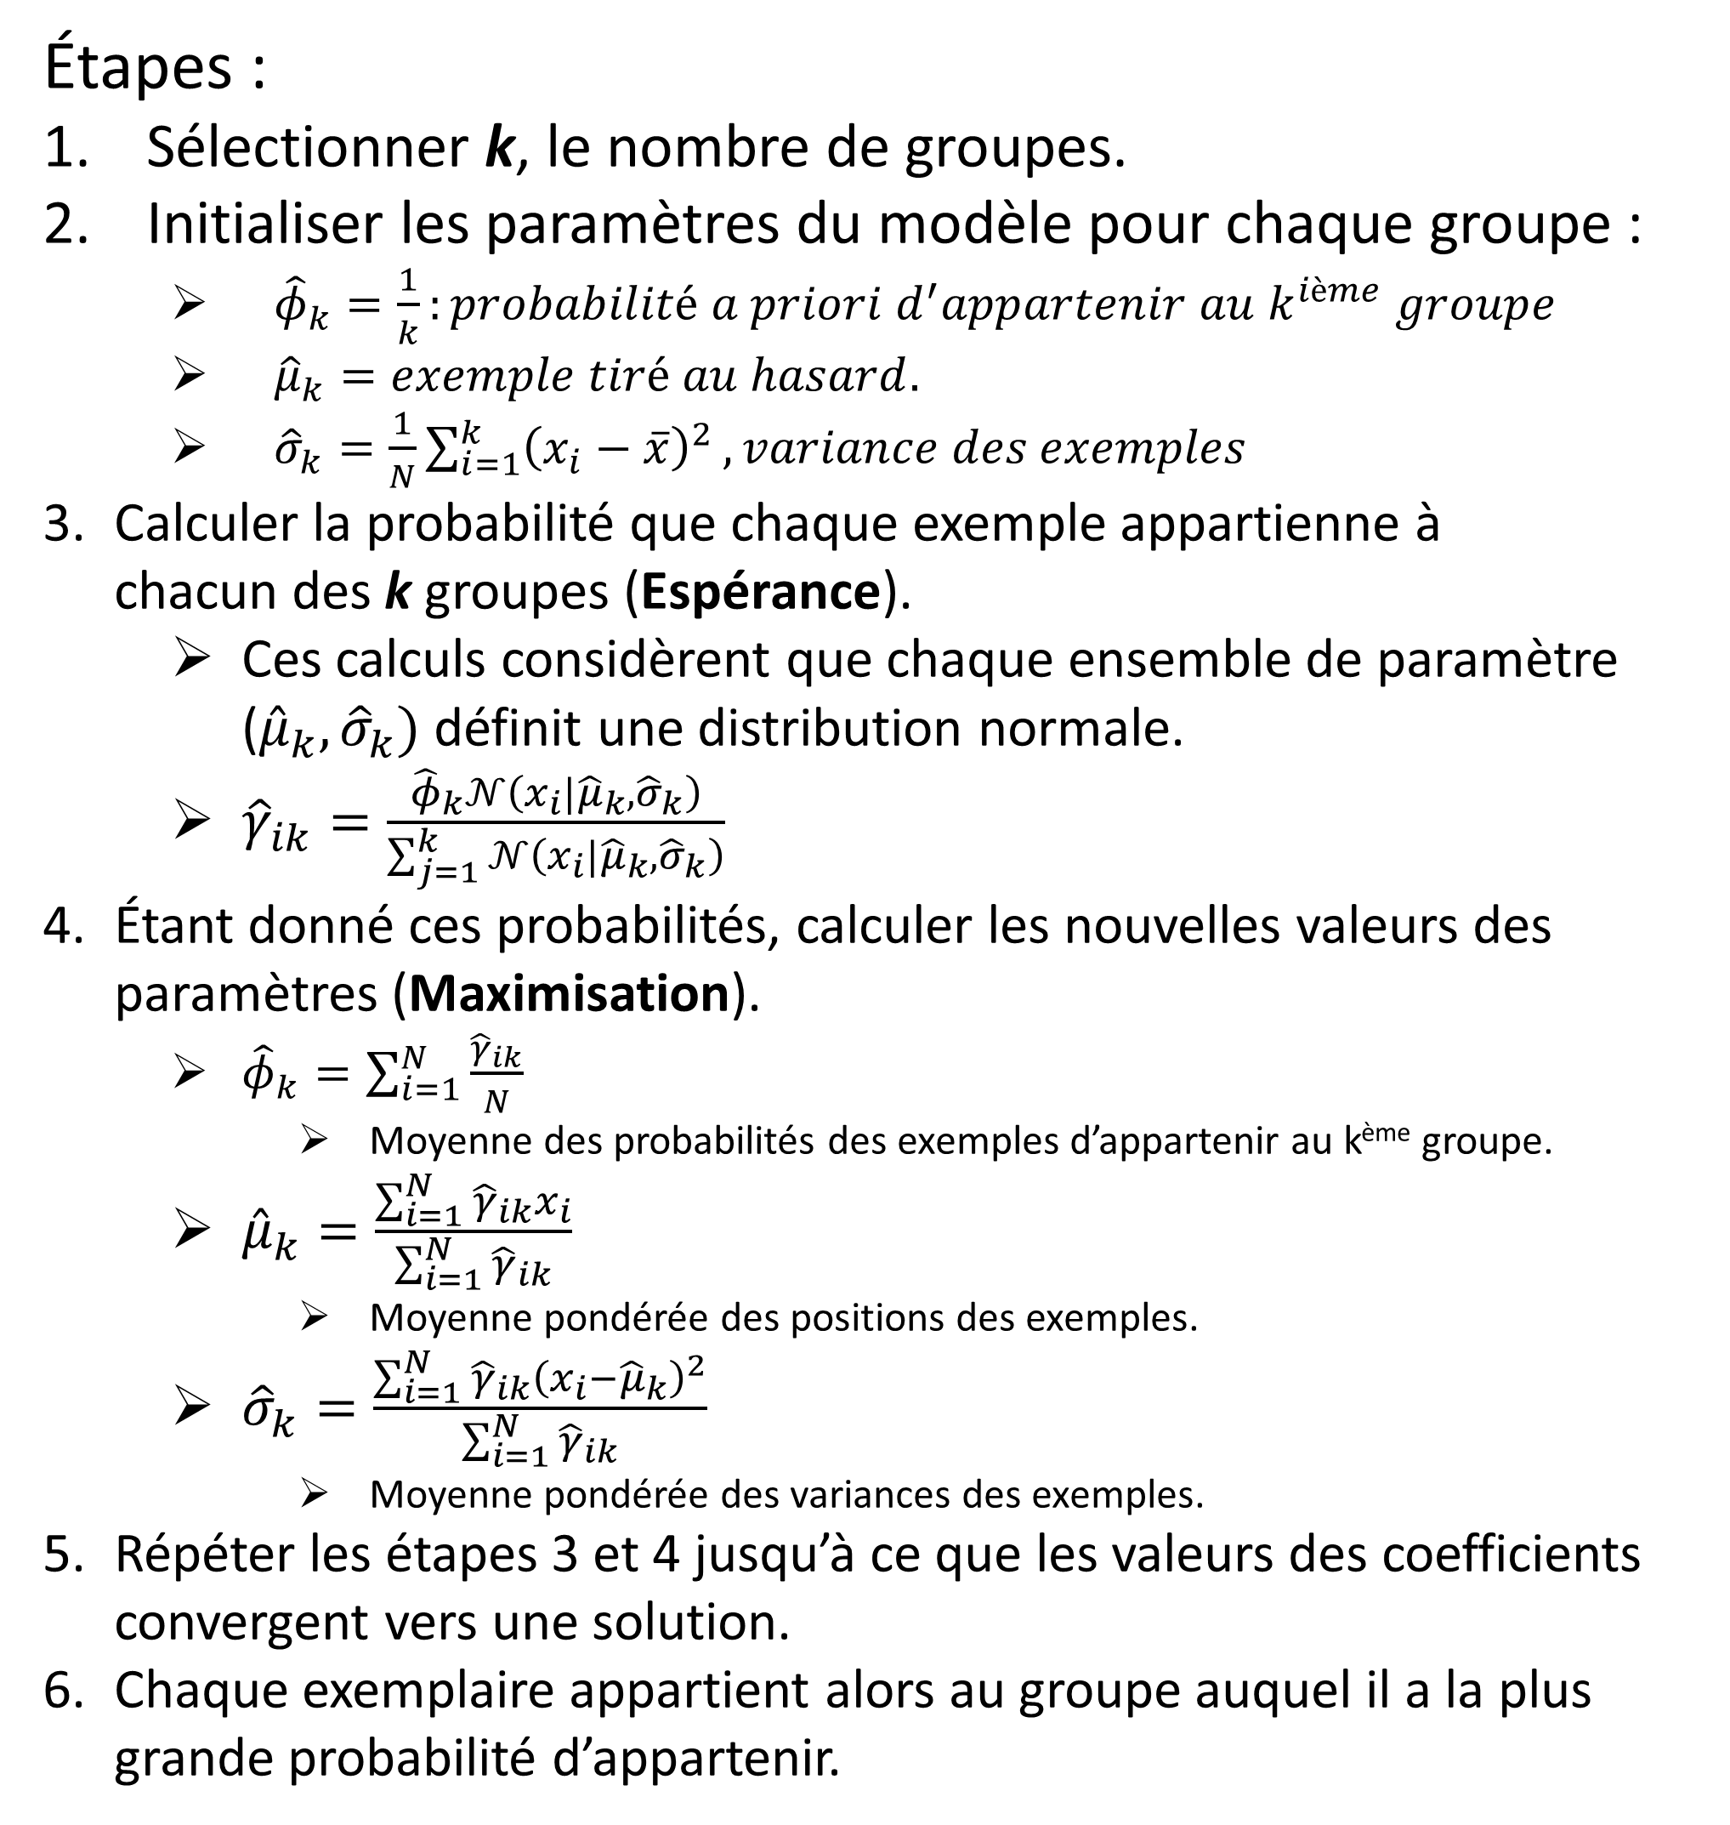
2.4. MODÈLES DE MÉLANGE GAUSSIEN
Étapes :
Sélectionner k, le nombre de groupes.
Initialiser les paramètres du modèle pour chaque groupe :
${\hat{φ}}_{k}=\frac{1}{k}:probabilité a priori d^{′}appartenir au k^{ième} groupe$
${\hat{μ}}_{k}=exemple tiré au hasard.$
${\hat{σ}}_{k}=\frac{1}{N}\sum_{i=1}^{k}{{\left(x_{i}−\overline{x}\right)}^{2}}, variance des exemples$
Calculer la probabilité que chaque exemple appartienne à chacun des k groupes (Espérance).
Ces calculs considèrent que chaque ensemble de paramètre (${\hat{μ}}_{k},{\hat{σ}}_{k})$ définit une distribution normale.
${\hat{γ}}_{ik}=\frac{{\hat{φ}}_{k}𝒩\left(x_{i}|{\hat{μ}}_{k},{\hat{σ}}_{k}\right)}{\sum_{j=1}^{k}{𝒩\left(x_{i}|{\hat{μ}}_{k},{\hat{σ}}_{k}\right)}}$
Étant donné ces probabilités, calculer les nouvelles valeurs des paramètres (Maximisation).
${\hat{φ}}_{k}=\sum_{i=1}^{N}{\frac{{\hat{γ}}_{ik}}{N}}$
Moyenne des probabilités des exemples d’appartenir au k^{ème} groupe.
${\hat{μ}}_{k}=\frac{\sum_{i=1}^{N}{{\hat{γ}}_{ik}}x_{i}}{\sum_{i=1}^{N}{{\hat{γ}}_{ik}}}$
Moyenne pondérée des positions des exemples.
${\hat{σ}}_{k}=\frac{\sum_{i=1}^{N}{{\hat{γ}}_{ik}}{\left(x_{i}−{\hat{μ}}_{k}\right)}^{2}}{\sum_{i=1}^{N}{{\hat{γ}}_{ik}}}$
Moyenne pondérée des variances des exemples.
Répéter les étapes 3 et 4 jusqu’à ce que les valeurs des coefficients convergent vers une solution.
Chaque exemplaire appartient alors au groupe auquel il a la plus grande probabilité d’appartenir.
Notes:
MG_1

Slide 22
2.4. MODÈLES DE MÉLANGE GAUSSIEN
À retenir:
À chaque itération :
On calcule les probabilités que chaque exemple appartienne à chaque groupe.
Espérance (Expectation)
On utilise ces probabilités pour ajuster les valeurs des paramètres de la distribution normale correspondant à chaque groupe
Maximisation (Maximization)
On effectue cette boucle jusqu’à ce que les valeurs des paramètres soient stables.
Hyperparamètre principal :
Nombre de composantes (i.e. nombre de groupes k).
Sklearn : n_components (valeur par défaut : 1).
Notes:
MG_2

Slide 23
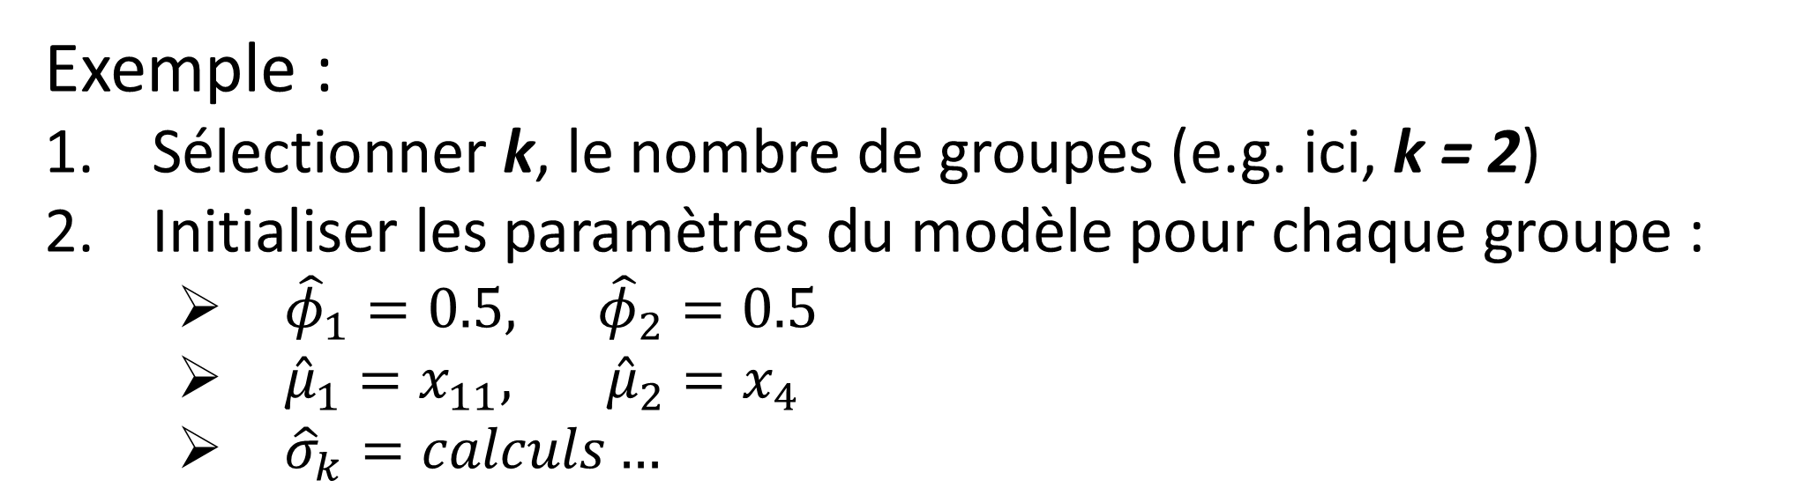
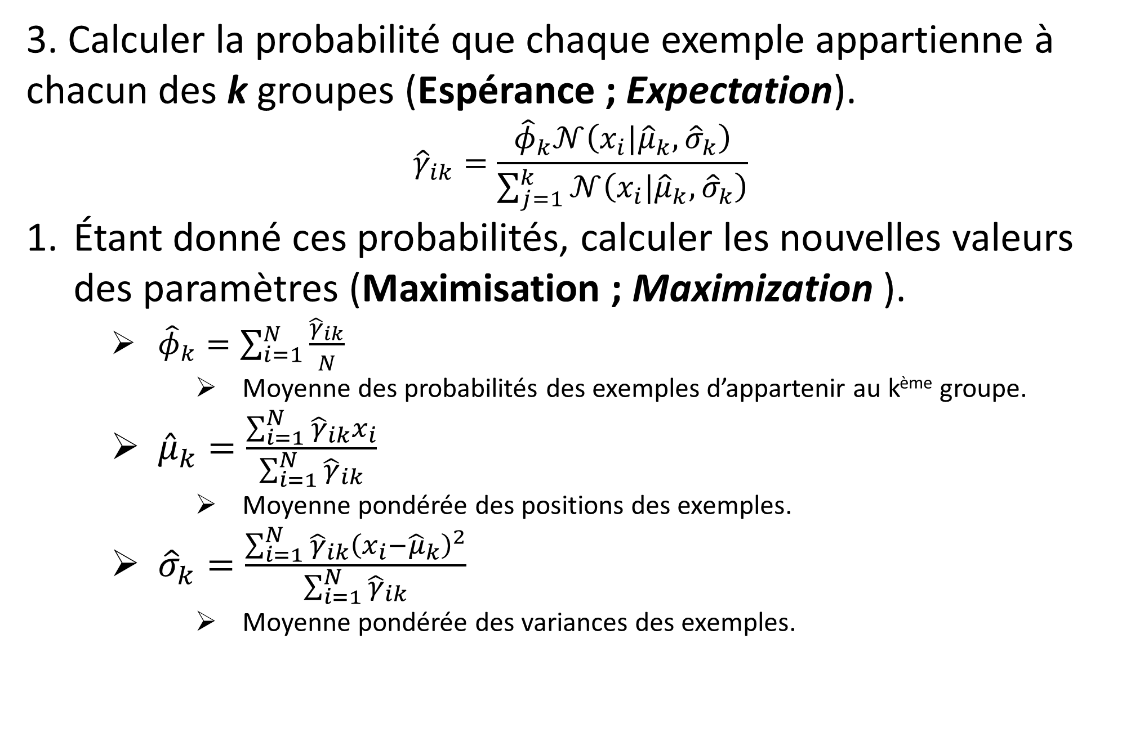
2.4. MODÈLES DE MÉLANGE GAUSSIEN
Exemple :
Sélectionner k, le nombre de groupes (e.g. ici, k = 2)
Initialiser les paramètres du modèle pour chaque groupe :
${\hat{φ}}_{1}=0.5, {\hat{φ}}_{2}=0.5$
${\hat{μ}}_{1}=x_{11}, {\hat{μ}}_{2}=x_{4}$
${\hat{σ}}_{k}=calculs…$
$$x^{(2)}$$
$$x^{(1)}$$
3. Calculer la probabilité que chaque exemple appartienne à chacun des k groupes (Espérance ; Expectation).
$${\hat{γ}}_{ik}=\frac{{\hat{φ}}_{k}𝒩\left(x_{i}|{\hat{μ}}_{k},{\hat{σ}}_{k}\right)}{\sum_{j=1}^{k}{𝒩\left(x_{i}|{\hat{μ}}_{k},{\hat{σ}}_{k}\right)}}$$
Étant donné ces probabilités, calculer les nouvelles valeurs des paramètres (Maximisation ; Maximization ).
${\hat{φ}}_{k}=\sum_{i=1}^{N}{\frac{{\hat{γ}}_{ik}}{N}}$
Moyenne des probabilités des exemples d’appartenir au k^{ème} groupe.
${\hat{μ}}_{k}=\frac{\sum_{i=1}^{N}{{\hat{γ}}_{ik}}x_{i}}{\sum_{i=1}^{N}{{\hat{γ}}_{ik}}}$
Moyenne pondérée des positions des exemples.
${\hat{σ}}_{k}=\frac{\sum_{i=1}^{N}{{\hat{γ}}_{ik}}{\left(x_{i}−{\hat{μ}}_{k}\right)}^{2}}{\sum_{i=1}^{N}{{\hat{γ}}_{ik}}}$
Moyenne pondérée des variances des exemples.
$$x^{(2)}$$
$$x^{(2)}$$
$$x^{(1)}$$
$$x^{(1)}$$
Notes:
MG_3

Slide 24
2.4. MODÈLES DE MÉLANGE GAUSSIEN
Exemple (suite) :
5. Répéter les étapes 3 et 4 jusqu’à ce que les valeurs des coefficients convergent vers une solution.
$$x^{(2)}$$
$$x^{(2)}$$
$$x^{(2)}$$
$$x^{(1)}$$
$$x^{(1)}$$
$$x^{(1)}$$
6. Chaque exemplaire appartient alors au groupe auquel il a la plus grande probabilité d’appartenir.
$$x^{(2)}$$
$$x^{(1)}$$
Notes:
MG_4

Slide 25
2.5. REGROUPEMENT HIÉRARCHIQUE
Deux types :
Ascendant (bottom-up) ; ou « agglomératif » (agglomerative)
Descendant (top-down) ; ou « divisif » (divisive)
Ascendant
Étapes :
Considérer chaque exemple comme un groupe.
Calculer la distance entre chaque paire de groupes.
Regrouper les deux groupes les plus proches.
Répéter les étapes 2 et 3 jusqu’à ce qu’il n’y ait qu’un seul regroupement.
Hyperparamètres principaux :
Nombre de groupes à trouver.
Sklearn : n_clusters (valeur par défaut : 2).
Type de métrique utilisée pour calculer les distances.
Sklearn : affinity (valeur par défaut : ‘euclidean’).
Points utilisés pour calculer les distances.
Sklearn : linkage (valeur par défaut : ‘ward’).
Note 1: avec « ward », on doit nécessairement utiliser « affinity=‘euclidean’ ».
Notes:
RH_1

Slide 26
2.5. REGROUPEMENT HIÉRARCHIQUE
Deux types :
Ascendant (bottom-up) ; ou « agglomératif » (agglomerative)
Descendant (top-down) ; ou « divisif » (divisive)
Descendant
Étapes :
Considérer tous les exemples comme faisant partie d’un seul et même groupe.
Utiliser un algorithme non-hiérarchique pour diviser le groupe en deux regroupements (e.g. k-moyennes).
Répéter l’étape 2 pour chaque nouveau groupement, jusqu’à ce qu’il n’y ait qu’un exemple par groupe.
Note:
Sklearn N’implémente PAS la version descendante du regroupement hiérarchique.
Notes:
RH_2

Slide 27
2.5. REGROUPEMENT HIÉRARCHIQUE
Exemple ascendant :
1. Considérer chaque exemple comme un groupe.
2. Calculer la distance entre chaque paire de groupes.
3. Regrouper les deux groupes les plus proches
$$x^{(2)}$$
$$x^{(2)}$$
$$x^{(2)}$$
$$x^{(1)}$$
$$x^{(1)}$$
$$x^{(1)}$$
4. Répéter les étapes 2 et 3 pour chaque nouveau groupement, jusqu’à ce qu’il n’y ait qu’un exemple par groupe.
$$x^{(2)}$$
$$x^{(2)}$$
$$x^{(2)}$$
$$x^{(2)}$$
$$x^{(1)}$$
$$x^{(1)}$$
$$x^{(1)}$$
$$x^{(1)}$$
Généralement présenté sous forme de dendrogramme :
On pourrait alors décider de « couper » le dendrogramme à la hauteur qui nous convient.
i.e. avec le nombre de groupements qui nous convient.
Notes:
RH_3

Slide 28
2.6. VALIDATION
Validation d’un algorithme de regroupement:
Deux types :
Validation interne :
Grande similarité intragroupe.
Faible similarité intergroupe.
Exemples:
Coefficient Silhouette (e.g. dans scikit learn)
Index Calinski-Harabasz
Index Davies Bouldin
Matrice de contingence
Validation externe :
Comparaison à une classification réelle.
Exemples:
Rand index ajusté (e.g. dans scikit learn)
Scores basés sur l’information mutuelle
Mesure V
Score Fowlkes-Mallows
Notes:
V_1

Slide 29
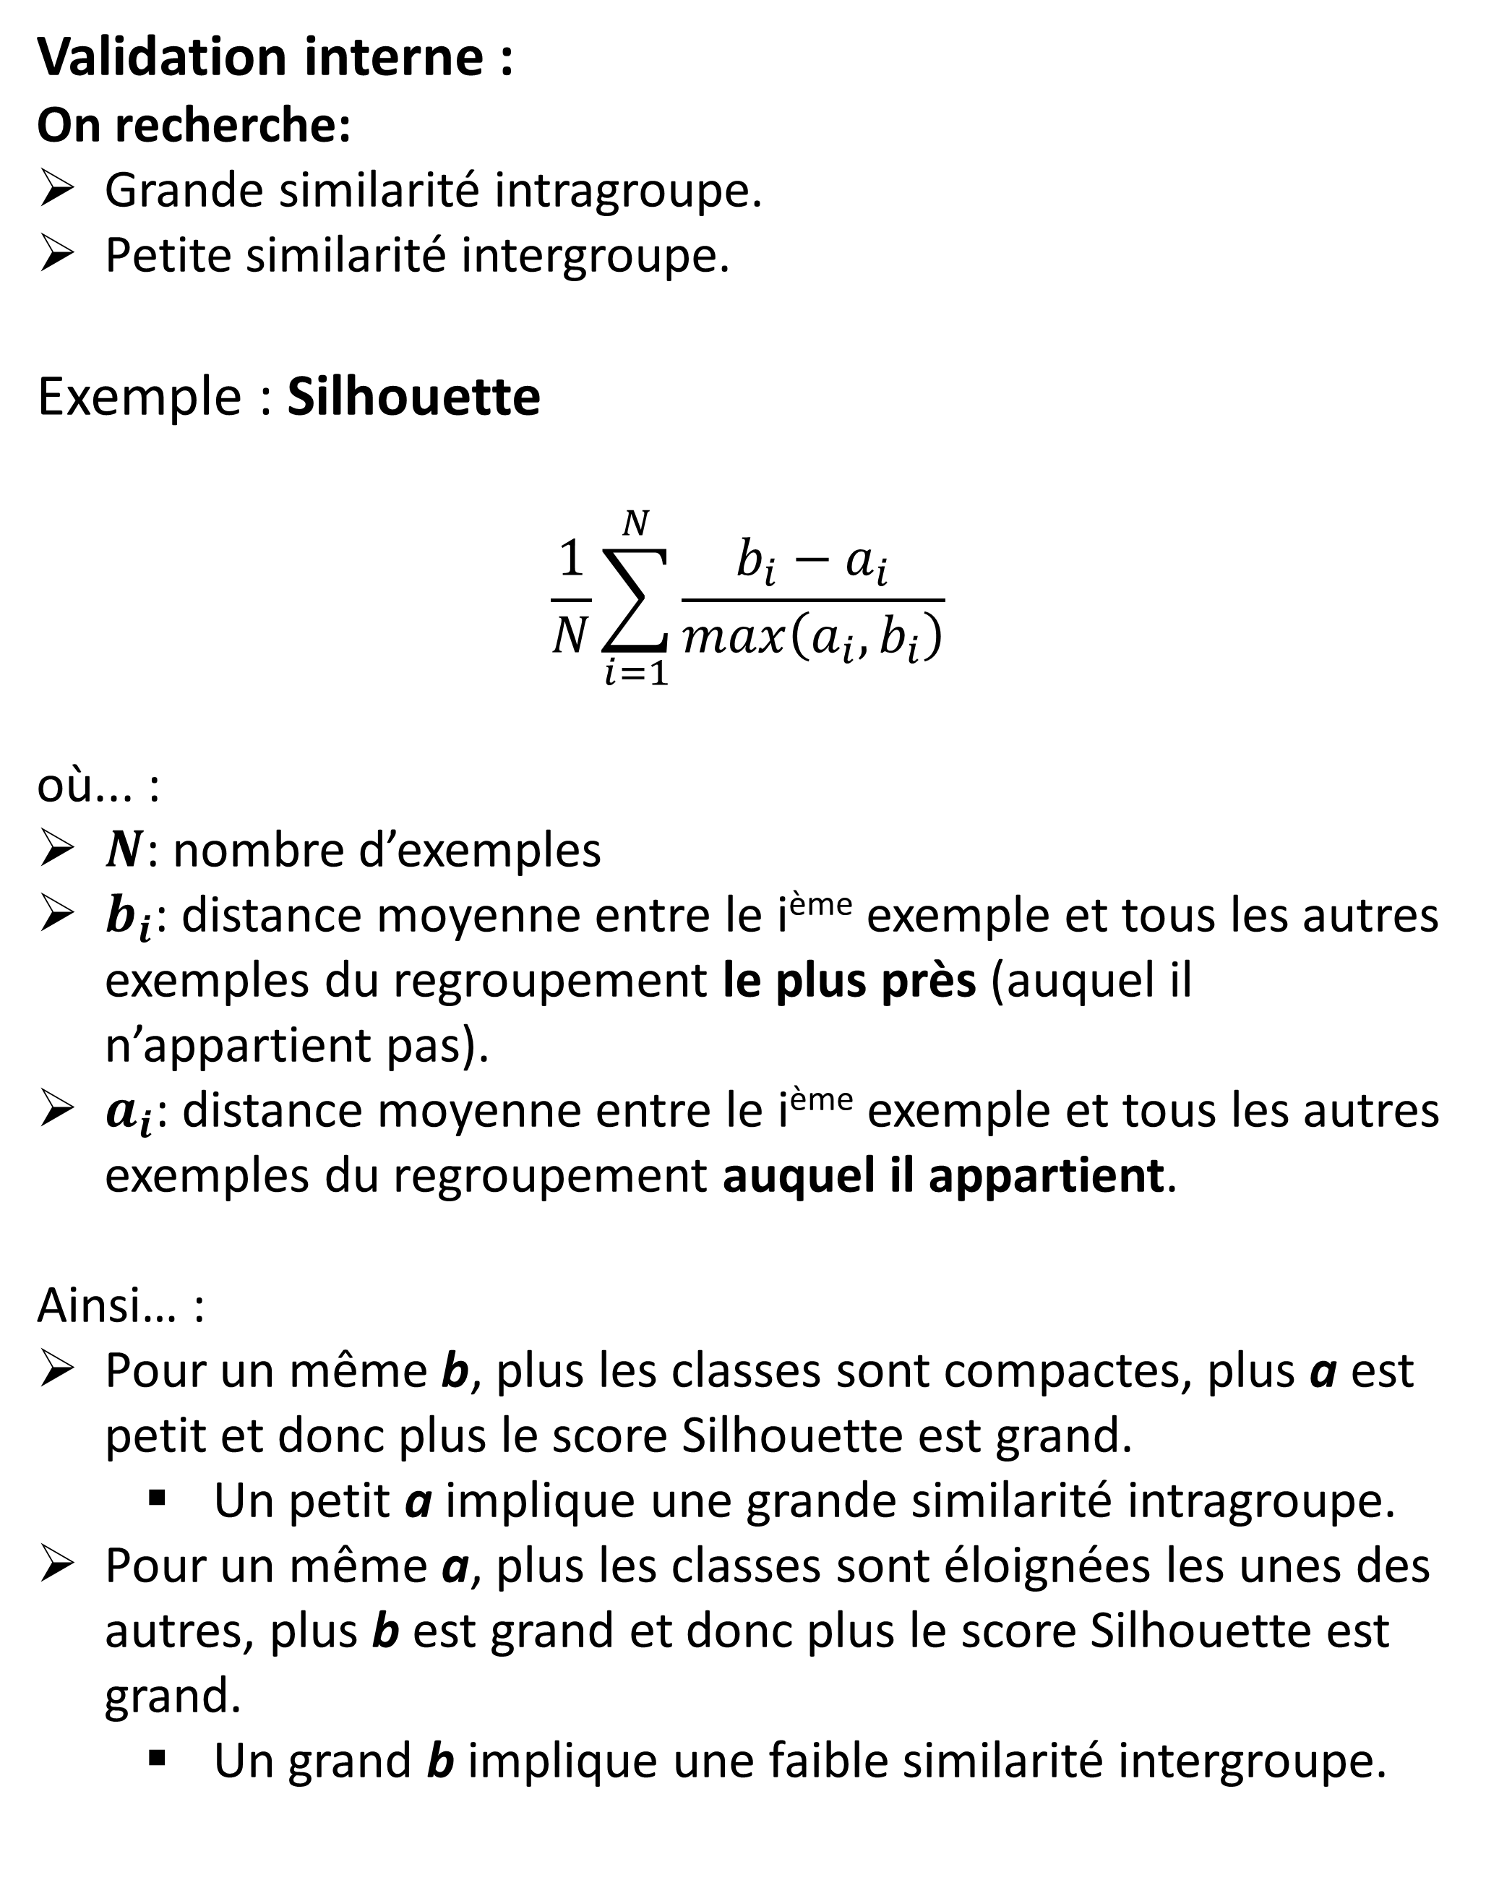
2.6. VALIDATION
Validation interne :
On recherche:
Grande similarité intragroupe.
Petite similarité intergroupe.
Exemple : Silhouette
$$\frac{1}{N}\sum_{i=1}^{N}{\frac{b_{i}−a_{i}}{max\left(a_{i},b_{i}\right)}}$$
où... :
$N$: nombre d’exemples
$b_{i}$: distance moyenne entre le i^{ème} exemple et tous les autres exemples du regroupement le plus près (auquel il n’appartient pas).
$a_{i}$: distance moyenne entre le i^{ème} exemple et tous les autres exemples du regroupement auquel il appartient.
Ainsi… :
Pour un même b, plus les classes sont compactes, plus a est petit et donc plus le score Silhouette est grand.
Un petit a implique une grande similarité intragroupe.
Pour un même a, plus les classes sont éloignées les unes des autres, plus b est grand et donc plus le score Silhouette est grand.
Un grand b implique une faible similarité intergroupe.
Notes:
V_2

Slide 30
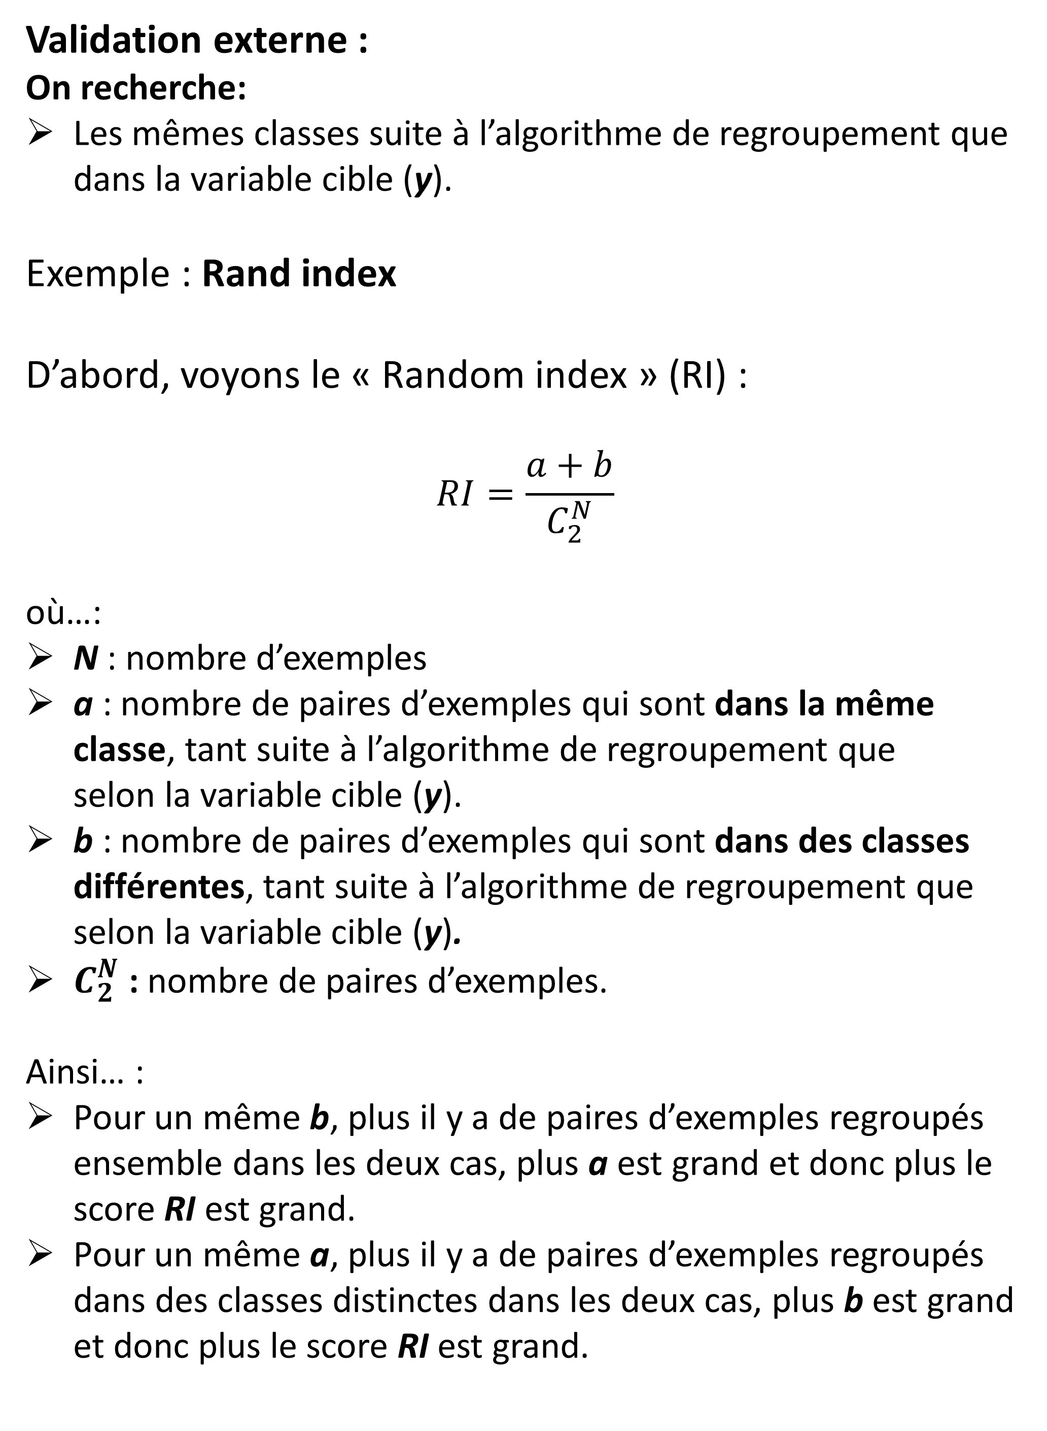
2.6. VALIDATION
Validation externe :
On recherche:
Les mêmes classes suite à l’algorithme de regroupement que dans la variable cible (y).
Exemple : Rand index
D’abord, voyons le « Random index » (RI) :
$$RI=\frac{a+b}{C_{2}^{N}}$$
où…:
N : nombre d’exemples
a : nombre de paires d’exemples qui sont dans la même classe, tant suite à l’algorithme de regroupement que selon la variable cible (y).
b : nombre de paires d’exemples qui sont dans des classes différentes, tant suite à l’algorithme de regroupement que selon la variable cible (y).
$C_{2}^{N}$ : nombre de paires d’exemples.
Ainsi… :
Pour un même b, plus il y a de paires d’exemples regroupés ensemble dans les deux cas, plus a est grand et donc plus le score RI est grand.
Pour un même a, plus il y a de paires d’exemples regroupés dans des classes distinctes dans les deux cas, plus b est grand et donc plus le score RI est grand.
Notes:
V_3

Slide 31

2.6. VALIDATION
Validation externe :
On recherche:
Les mêmes classes suite à l’algorithme de regroupement que dans la variable cible (y).
Exemple : Rand index
D’abord, voyons le « Random index » (RI) :
$$RI=\frac{a+b}{C_{2}^{N}}$$
On peut observer a et b dans un tableau de contingence:
$$RI=\frac{a+b}{a+b+c+d}$$
 |  | VALEURS CIBLE (y)
 |  | Co-groupées | Non co-groupées
ALGORITHME DE REGROUPEMENT | Co-groupées | a | c
 | Non co-groupées | d | b
Notes:
V_4

Slide 32
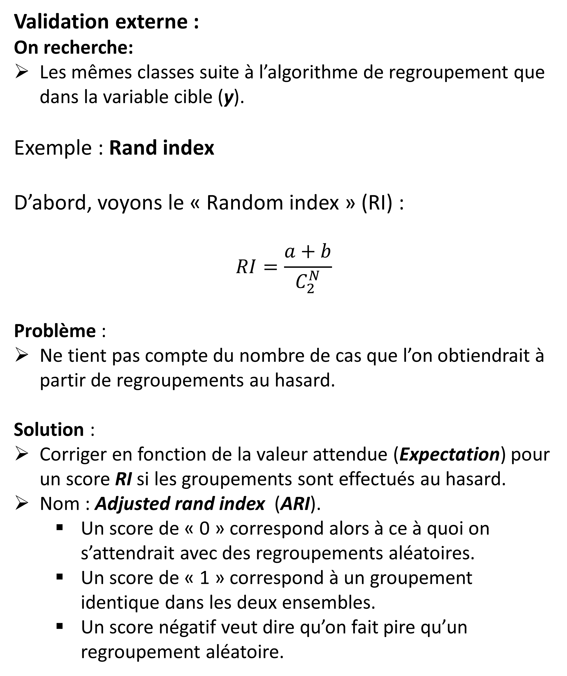
2.6. VALIDATION
Validation externe :
On recherche:
Les mêmes classes suite à l’algorithme de regroupement que dans la variable cible (y).
Exemple : Rand index
D’abord, voyons le « Random index » (RI) :
$$RI=\frac{a+b}{C_{2}^{N}}$$
Problème :
Ne tient pas compte du nombre de cas que l’on obtiendrait à partir de regroupements au hasard.
Solution :
Corriger en fonction de la valeur attendue (Expectation) pour un score RI si les groupements sont effectués au hasard.
Nom : Adjusted rand index (ARI).
Un score de « 0 » correspond alors à ce à quoi on s’attendrait avec des regroupements aléatoires.
Un score de « 1 » correspond à un groupement identique dans les deux ensembles.
Un score négatif veut dire qu’on fait pire qu’un regroupement aléatoire.
Notes:
V_5

Slide 33
2.7. ENSEMBLE JOUET (SKLEARN)
import warnings
warnings.filterwarnings("ignore")
warnings.filterwarnings(action='ignore',category=DeprecationWarning)
warnings.filterwarnings(action='ignore',category=FutureWarning)
import time
import numpy as np
import matplotlib.pyplot as plt
from sklearn import cluster, mixture, datasets, metrics
from sklearn.neighbors import kneighbors_graph
from sklearn.preprocessing import StandardScaler
np.random.seed(0)
# Generate datasets. We choose the size big enough to see the scalability
# of the algorithms, but not too big to avoid too long running times
n_samples = 1500
noisy_circles = datasets.make_circles(n_samples=n_samples, factor=.5,
noise=.05)
noisy_moons = datasets.make_moons(n_samples=n_samples, noise=.05)
blobs = datasets.make_blobs(n_samples=n_samples, random_state=8)
no_structure = np.random.rand(n_samples, 2), np.zeros(1500,)
colors = np.array([x for x in 'bgrcmykbgrcmykbgrcmykbgrcmyk'])
colors = np.hstack([colors] * 20)
clustering_names = ['KMeans', 'MeanShift', 'DBSCAN', 'GaussianMixture', 'Agglomerative']
plt.figure(figsize=(len(clustering_names) * 3, 9.5))
plt.subplots_adjust(left=.02, right=.98, bottom=.001, top=.96, wspace=.05,
hspace=.01)
plot_num = 1
datasets = [noisy_circles, noisy_moons, blobs, no_structure]
k = 2
for i_dataset, dataset in enumerate(datasets):
X, y = dataset
# normalize dataset for easier parameter selection
X = StandardScaler().fit_transform(X)
kmeans = cluster.KMeans(n_clusters=k)
bandwidth = cluster.estimate_bandwidth(X, quantile=0.3)
ms = cluster.MeanShift(bandwidth=bandwidth, bin_seeding=True)
dbscan = cluster.DBSCAN(eps=.3)
gm = mixture.GaussianMixture(n_components=k)
# connectivity matrix for structured Ward
connectivity = kneighbors_graph(X, n_neighbors=10, include_self=False)
# make connectivity symmetric
connectivity = 0.5 * (connectivity + connectivity.T)
ward = cluster.AgglomerativeClustering(n_clusters=k, linkage='ward',
connectivity=connectivity)
clustering_algorithms = [kmeans, ms, dbscan, gm, ward]
for name, algorithm in zip(clustering_names, clustering_algorithms):
# predict cluster memberships
t0 = time.time()
algorithm.fit(X)
t1 = time.time()
if hasattr(algorithm, 'labels_'):
y_pred = algorithm.labels_.astype(np.int)
else:
y_pred = algorithm.predict(X)
if np.max(y_pred) != 0:
silhouette = metrics.silhouette_score(X, y_pred)
ARI = metrics.adjusted_rand_score(y, y_pred)
"""
if name == 'Agglomerative':
print('\n', name, ', matrice de contingence ', i_dataset+1, ' : \n', \
metrics.cluster.contingency_matrix(y, y_pred))
"""
# plot
plt.subplot(4, len(clustering_algorithms), plot_num)
if i_dataset == 0:
plt.title(name, size=18)
plt.scatter(X[:, 0], X[:, 1], color=colors[y_pred].tolist(), s=10)
if hasattr(algorithm, 'cluster_centers_'):
centers = algorithm.cluster_centers_
center_colors = colors[:len(centers)]
plt.scatter(centers[:, 0], centers[:, 1], s=100, c=center_colors)
plt.xlim(-2, 2)
plt.ylim(-2, 2)
plt.xticks(())
plt.yticks(())
if np.max(y_pred) != 0:
plt.text(.99, .9, ('Silh : %.2f' % silhouette),
transform=plt.gca().transAxes, size=15,
horizontalalignment='right')
plt.text(.99, .01, ('ARI : %.2f' % ARI),
transform=plt.gca().transAxes, size=15,
horizontalalignment='right')
plt.text(.01, .01, ('%.2fs' % (t1 - t0)).lstrip('0'),
transform=plt.gca().transAxes, size=15,
horizontalalignment='left')
plot_num += 1
plt.show()
Notes:
(pas de titre.... : code)

Slide 34
2.8. SIGNATURE (SELECTION DE VARIABLES)
import warnings
warnings.filterwarnings("ignore")
warnings.filterwarnings(action='ignore',category=DeprecationWarning)
warnings.filterwarnings(action='ignore',category=FutureWarning)
# -----------------------------------------------------------------------------
# ÉTAPE 1 : importer les librairies utiles
# -----------------------------------------------------------------------------
%matplotlib inline
# Importer les librairies utiles pour l'analyse
import pandas as pd
import numpy as np
import matplotlib.pyplot as plt
# -----------------------------------------------------------------------------
# ÉTAPE 2 : importer les fonctions utiles
# -----------------------------------------------------------------------------
# Importer les fonctions de prétraitement
from sklearn.preprocessing import StandardScaler, MinMaxScaler
# Importer une fonction qui nous permette de construire aléatoirement les ensembles "Entraînement" et "Test"
from sklearn.model_selection import train_test_split
# Importer le modèle de régression logistique de sklearn
from sklearn.ensemble import RandomForestClassifier
# Importer la fonction de validation croisée
from sklearn.model_selection import StratifiedKFold, GridSearchCV
# Importer la fonction permettant d'afficher le rapport de classification
from sklearn.metrics import f1_score, make_scorer
np.random.seed(42)
# -----------------------------------------------------------------------------
# ÉTAPE 3 : importer et préparer le jeu de données
# -----------------------------------------------------------------------------
# Importons un ensemble de données
data = pd.read_csv('../data/sim_data_signature_small.csv')
# Retirer les lignes comportant des données manquantes
data = data.dropna()
#features_cols = ['PHQ9TT', 'CEVQOTT', 'DAST10TT', 'AUDITTT', 'STAIYTT']
features_cols = ['UPPSPNU', 'UPPSPPU', 'UPPSPPR', 'UPPSPPE', 'UPPSPSS', 'PHQ9TT', 'CEVQOTT', 'CEVQOTP', 'CEVQOTS', \
'DAST10TT', 'AUDITTT', 'STAIYTT', 'BGHTTA', 'BGHTTB', 'BGHTTC', 'BGHTTD', 'AGE', 'SES']
X = data.loc[:, features_cols]
y = data['CIMDX']
print(X.shape)
X_train, X_test, y_train, y_test = train_test_split(X, y, test_size = 0.2)
scaler = StandardScaler()
X_train = scaler.fit_transform(X_train)
X_test = scaler.fit_transform(X_test)
print('Data ready')
# -----------------------------------------------------------------------------
# ÉTAPE 4 : définir et entraîner le modèle
# -----------------------------------------------------------------------------
# Définir le modèle
model_forest = RandomForestClassifier()
# Définir les hyperparamètres
hyperparams_forest = {'n_estimators':[5], \
'max_depth':[1, 2, 4, 8, 12, 16], \
'min_samples_split':[2, 4, 6, 8, 10, 12, 14, 16], \
'max_features': [1, 3, 5]}
cv_folds = StratifiedKFold(n_splits=3, random_state=42)
scoring = make_scorer(f1_score , average='macro')
cv_valid = GridSearchCV(estimator=model_forest, param_grid=hyperparams_forest, cv=cv_folds, scoring=scoring, iid=False)
cv_valid.fit(X_train, y_train)
best_params = cv_valid.best_params_
best_score = cv_valid.best_score_
model = cv_valid.best_estimator_
print('\nMeilleurs hyperparamètres: \n', best_params)
print('\nScore = \n', best_score)
print('\nImportance des caractéristiques : \n', model.feature_importances_)
importances = model.feature_importances_
indices = np.argsort(importances)
plt.title('Feature Importances')
plt.barh(range(len(indices)), importances[indices], color='b', align='center')
plt.yticks(range(len(indices)), [features_cols[i] for i in indices])
plt.xlabel('Relative Importance')
plt.show()
print("\n\n Analyse terminée")
Notes:
(pas de titre.... : code)

Slide 35
2.9. MÉTHODES D’ENSEMBLES
Afin de diminuer la variance de notre solution, on peut utiliser une méthode d’ensemble.
L’idée est la même que lorsque nous avions vu le bagging et le boosting.
Il n’existe toutefois actuellement pas de fonction dans Sklearn permettant d’utiliser une méthode d’ensemble dans le cadre d’un algorithme de regroupement.
Néanmoins, il est possible d’utiliser des librairies proposées par différents auteurs (ex. Ronan, 2018).
https://github.com/NaegleLab/OpenEnsembles
Notes:
ME_1

Slide 36
RÉCAPITULATIF DES MÉTHODES DE REGROUPEMENT
Voici certains avantages/inconvénients de ces méthodes de regroupement :
K-moyennes (basée sur le partitionnement)
Avantages
Rapide
Produit des groupements compacts
Inconvénients
Difficile de trouver le bon nombre de regroupements (k).
Sensible à l’état initial. (utiliser l’option d’initialisation kmeans++)
Limité à des regroupements relativement circulaires.
Décalage de moyenne (basée sur la densité)
Avantages
Flexible quant à la forme des groupes (mais moins que DBSCAN)
N’a pas besoin de connaître le nombre de regroupements.
Inconvénients
La « bande passante » (bandwidth) est difficile à ajuster.
Moins efficace si la densité n’est pas homogène.
Demande beaucoup de mémoire si beaucoup de données.
DBSCAN (basée sur la densité)
Avantages
Efficace peu importe la forme des données.
N’a pas besoin de connaître le nombre de regroupements.
Inconvénients
Epsilon et le nombre minimum d’exemples pour former un groupement sont difficiles à ajuster.
Moins efficace si la densité n’est pas homogène.
Demande beaucoup de mémoire si beaucoup de données.
Modèle de mélange gaussien (basée sur un modèle)
Avantages
Procure une probabilité d’appartenir à chaque algorithme (plutôt que résultat binaire de type « 1 » ou « 0 »).
Inconvénients
Difficile de trouver le bon nombre de regroupements (k).
Moins flexible qu’algorithmes basés sur la densité concernant la forme des groupes (mais plus que k-moyennes).
Demande beaucoup de mémoire si beaucoup de données.
Regroupement agglomératif (basée sur une hiérarchie)
Avantages
Procure une structure plus informative que les autres.
Inconvénients
Difficile de trouver le bon nombre de regroupements (k).
Difficile de trouver la bonne métrique de calcul des distances.
Méthode lente.
Notes:
Recap_1

